Slide 1
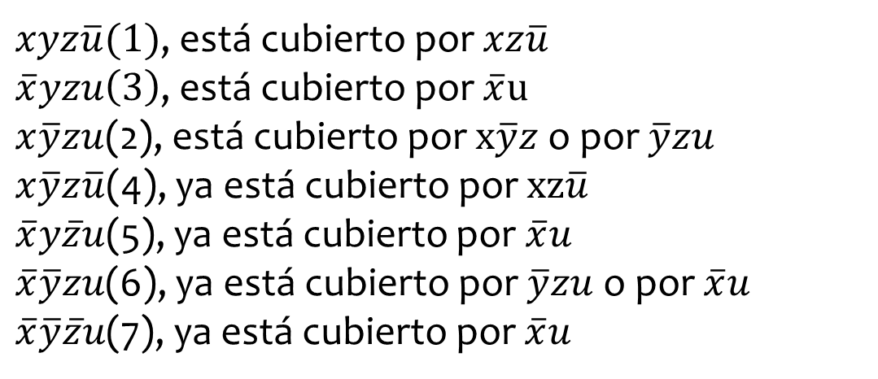
$xyz\overline{u}(1)$, está cubierto por $xz\overline{u}$
$\overline{x}yzu\left(3\right)$, está cubierto por $\overline{x}u$
$x\overline{y}zu$(2), está cubierto por $x\overline{y}z$ o por $\overline{y}zu$
$x\overline{y}z\overline{u}$(4), ya está cubierto por $xz\overline{u}$
$\overline{x}y\overline{z}u$(5), ya está cubierto por $\overline{x}u$
$\overline{x}\overline{y}zu$(6), ya está cubierto por $\overline{y}zu$ o por $\overline{x}u$
$\overline{x}\overline{y}\overline{z}u$(7), ya está cubierto por $\overline{x}u$

Slide 2




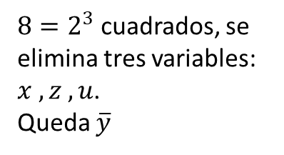





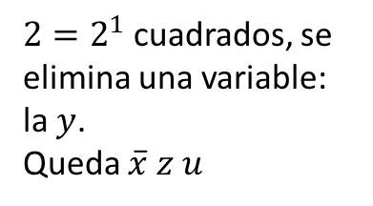









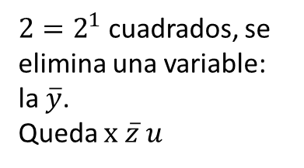
$$x y$$
$$x \overline{y}$$
$$\overline{x} \overline{y}$$
$$\overline{x} y$$
$$z u$$
$$1$$
$$1$$
$2=2^{1}$ cuadrados, se elimina una variable: la $y$.
Queda $\overline{x} z u$
$$z \overline{u}$$
$$1$$
$$1$$
$$1$$
$$\overline{z} \overline{u}$$
$$1$$
$$1$$
$8=2^{3}$ cuadrados, se elimina tres variables: $x , z , u$.
Queda $\overline{y}$
$$\overline{z} u$$
$$1$$
$$1$$
$$1$$
$2=2^{1}$ cuadrados, se elimina una variable: la $\overline{y}$.
Queda $x \overline{z} u$

